Slide 1
Jėgų rūšys
Anykščių Antano Baranausko pagrindinė mokykla
8d klasės mokinės Luka Mackevičiūtė ir Ugnė Seibutytė
Fizikos mokytoja Birutė Bukauskienė
2017 m.

Slide 2
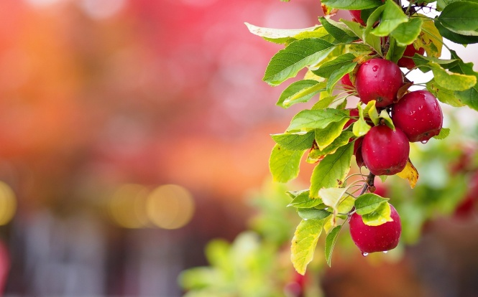
Turinys
Tikslas
Bandymai
Kas yra jėga
Jėgų rūšys
Uždaviniai
Testas
Naudota literatūra

Slide 3
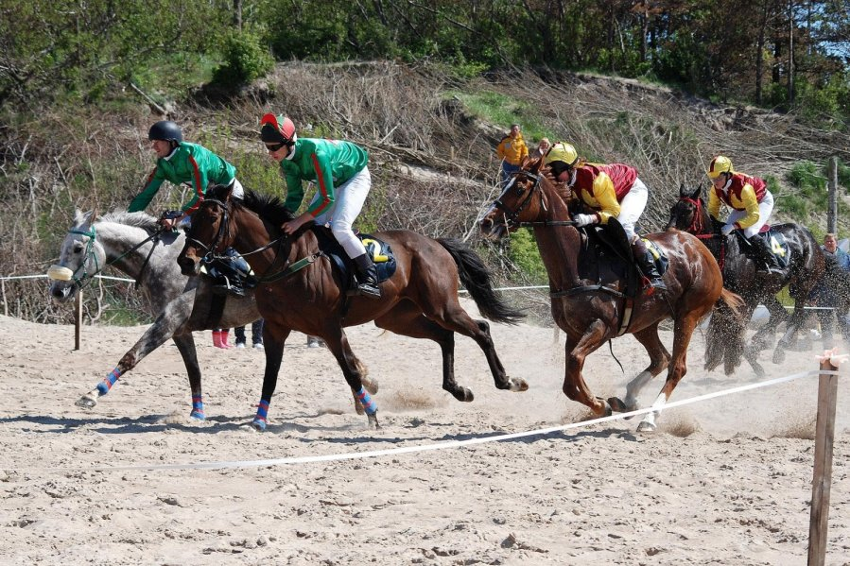
Tikslas
Išsiaiškinti, kas yra jėga ir kokios yra jėgų rūšys

Slide 4
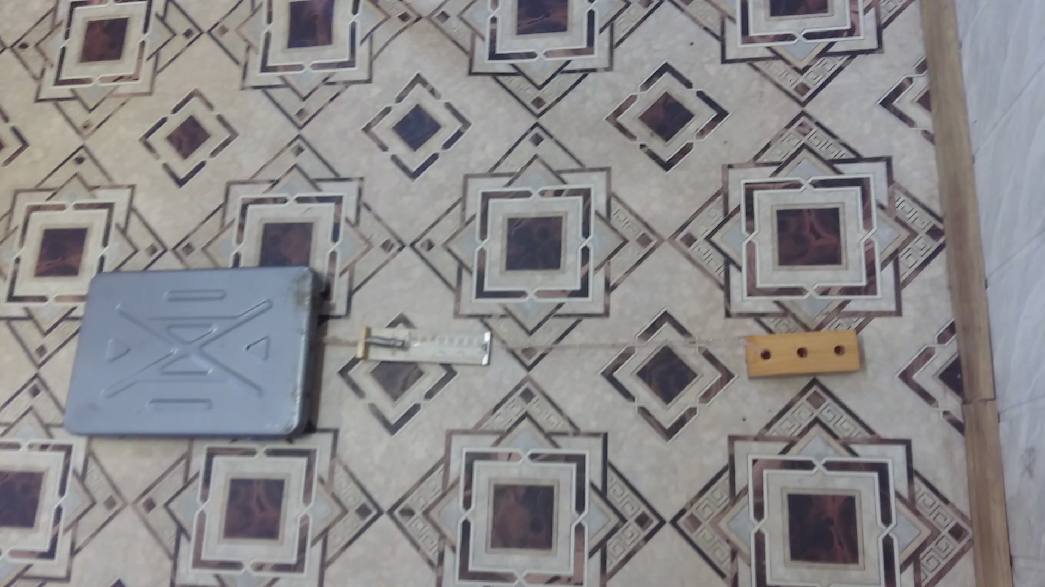
Bandymas
Kaip išmatuoti jėgą turint žaislinį automobiliuką?
Priemonės:
automobiliukas
medinis tašelis
dinamometras
Atlikimas:
  Prie automobiliuko pritvirtinu dinamometrą. Prie jo siūlu pririšu medinį tašelį. Automobiliukas važiuos pastoviu greičiu, o dinamometras rodys jėgos didumą.

Slide 5
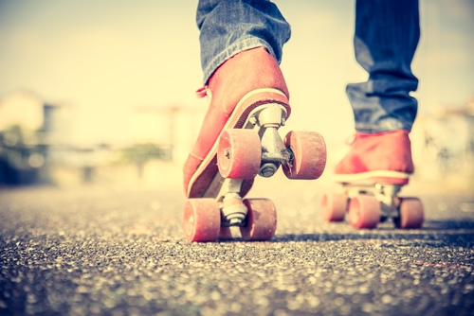
Bandymas
Kokia trintis atsiranda čiuožiant ratukinėmis pačiūžomis?
Išvada:
  Riedant ratukinėmis pačiūžomis atsiranda riedėjimo ir slydimo trintis.

Slide 6
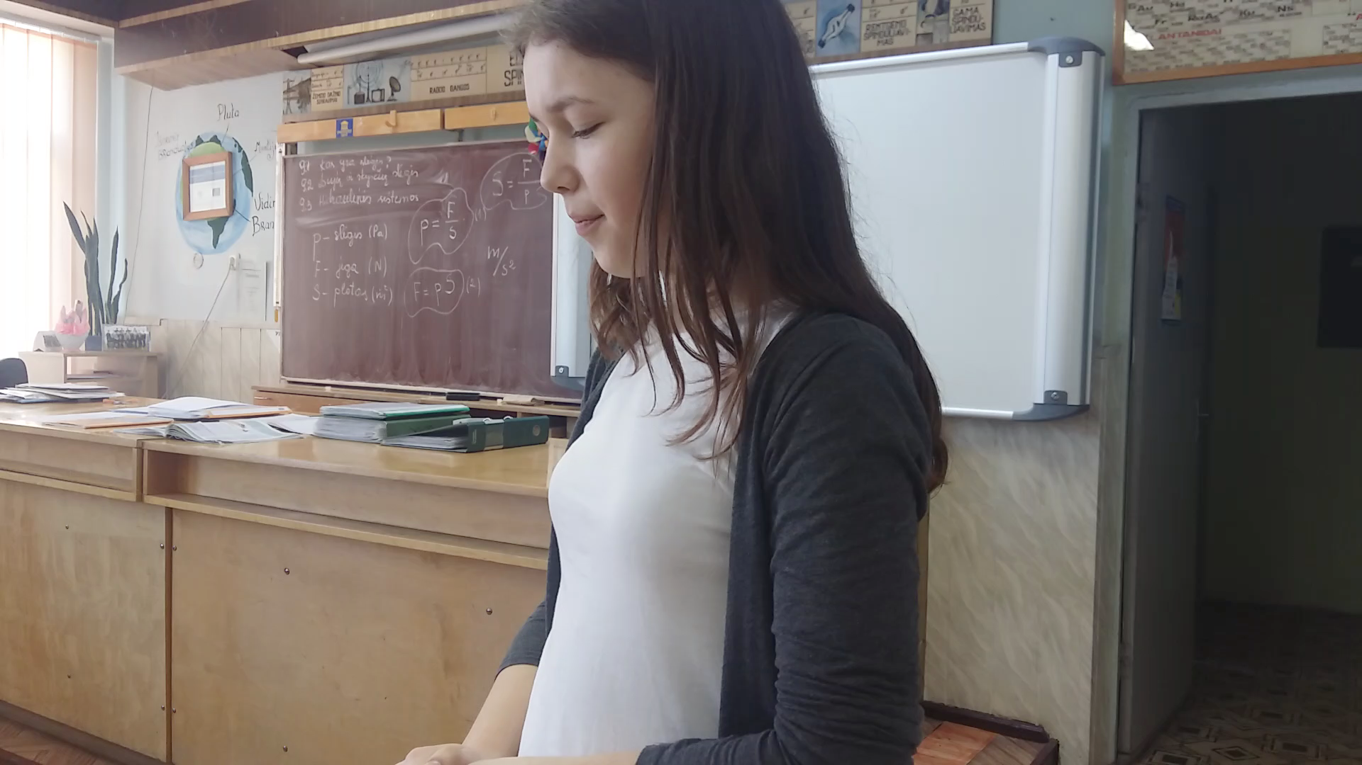
Bandymas, rodantis trinties jėgos svarbą
Priemonės:
kamuolys
muilas
vanduo
Atlikimas:
  Ant stalo padedu kamuolį. Gerai išsimuilinu rankas. Bandau pakelti kamuolį. Akivaizdu, sunku pakelti kamuolį, nes jis slysta iš rankų.
Išvada:
  Kai nėra trinties, daiktus sunku paimti, išlaikyti rankose

Slide 7
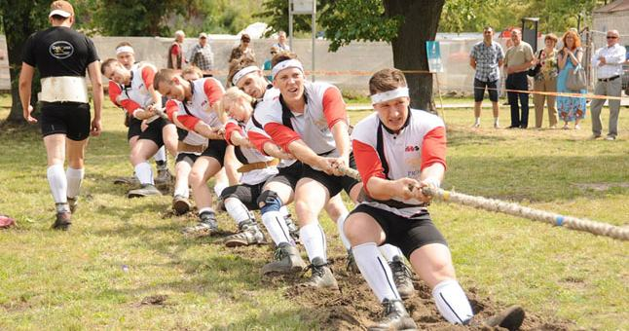
Jėga apibūdina kūnų tarpusavio sąveiką.
Ji keičia kūno formą, judėjimo greitį, kryptį
Ji žymima F
Matavimo vienetas – Niutonas (N)
Matavimo prietaisas - dinamometras

Slide 8
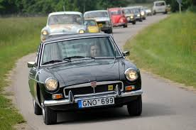
Jėgų rūšys
Tamprumo jėgos
Sunkio jėga
Gravitacijos jėgos
Svorio jėga
Trinties jėgos
Rimties trintis
Slydimo trintis
Riedėjimo trintis

Slide 9
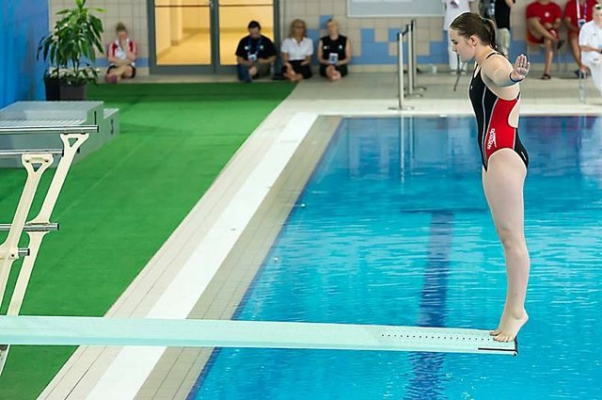
Tamprumo jėga
Jėga, kuri atsiranda deformuojamame kūne ir stengiasi atstatyti pradinę jo formą
Ji visada nukreipra į priešingą pusę nei išorinė jėga
Žymima Ftamp

Slide 10
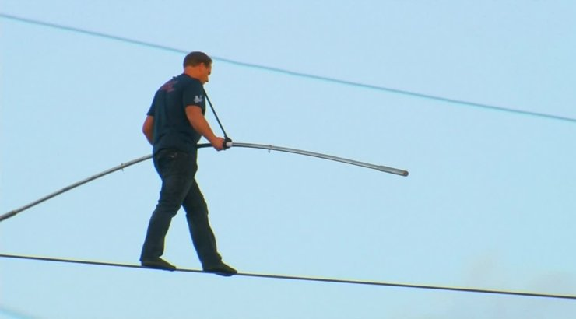
Tamprumo jėga priklauso nuo:
medžiagos, iš kurios pagamintas kūnas, savybių
to kūno formos ir matmenų
deformacijos dydžio

Slide 11
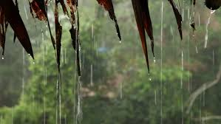
Jėgos, kuriomis kūnai traukia vienas kitą, vadinamos gravitacijos jėgomis
  Pakelti kūnai krinta žemyn dėl to, kad Žemė ir visi
joje esantys kūnai sąveikauja: Žemė traukia kūnus, o šie – Žemę.

Slide 12
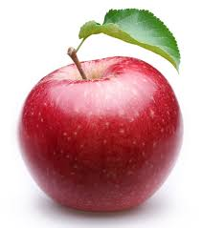
Gravitacinės jėgos
Svorio jėga vadinama jėga, kuria Žemės traukiamas kūnas veikia atramą arba pakabą.
Ši jėga, kaip ir sunkis, nukreipta žemyn
Žymima P
P = mg
g
P
m – masė
g – laisvo kritimo pagreitis
P
P=O

Slide 13
Gravitacinės jėgos
Sunkio jėga vadinama jėga, kuria Žemė traukia kūną
Ji nukreipta į Žemės centrą
Žymima Fs
Fs = mg
g
Fs
m – masė
g – laisvo kritimo pagreitis
Fs
Fs

Slide 14
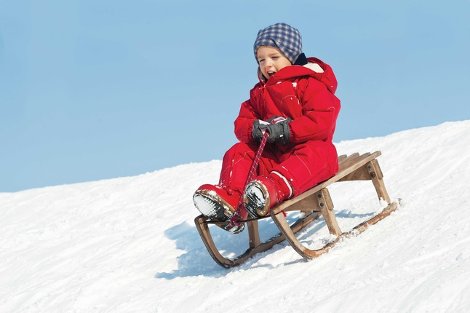
Trinties jėga – tai jėga, kuri atsiranda kūnų sąlyčio vietoje ir trukdo vienam iš jų pajudėti ar judėti kito paviršiumi.
Ji nukreipta priešinga judėjimui kryptimi.
Žymima Ftr
Ftr = kFs
k – trinties koeficientas
Fs – sunkio jėga
Trinties jėga nukreipta priešinga judėjimui kryptimi.

Slide 15
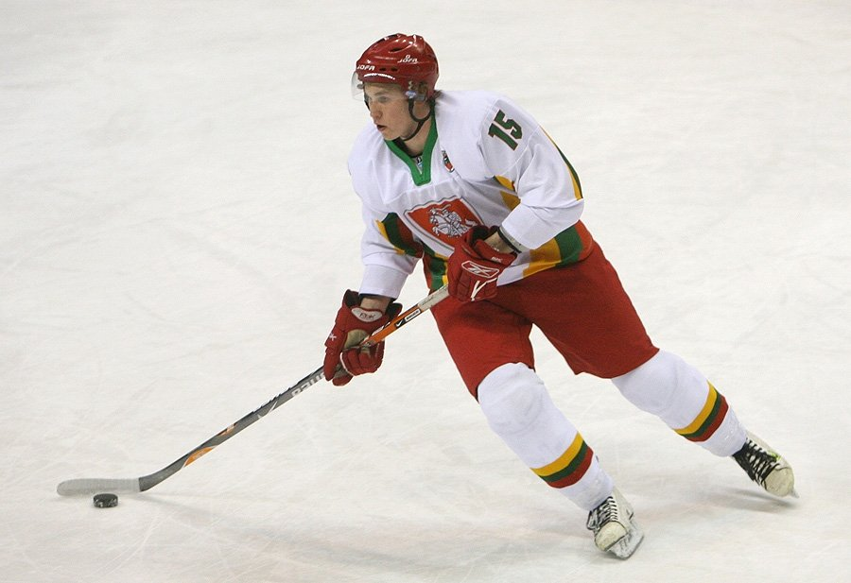
Trinties jėgos atsiradimo priežastys:
lietimosi paviršių gruoblėtumas
susiliečiančių kūnų molekulių tarpusavio trauka

Slide 16
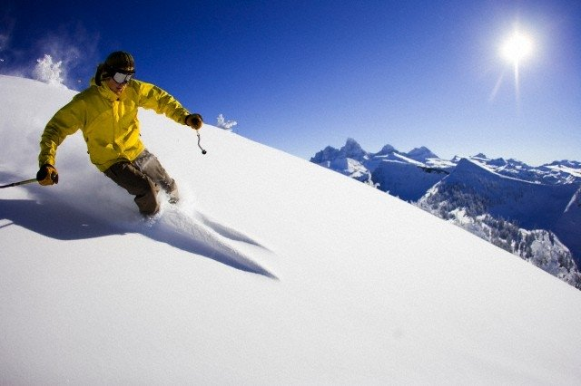
Trinties rūšys:
Rimties trintis – jėga, veikianti tarp nejudančių kūnų
Slydimo trintis – atsiranda vienam kūnui slystant kito kūno paviršiumi
Riedėjimo trintis – atsiranda vienam kūnui riedant kito kūno paviršiumi

Slide 17

Uždavinių sprendimas
Nr. 1
Ant siūlo kabo rutulys. Pavaizduokite rutulį ir siūlą veikiančias tamprumo jėgas.
Sprendimas

Slide 18
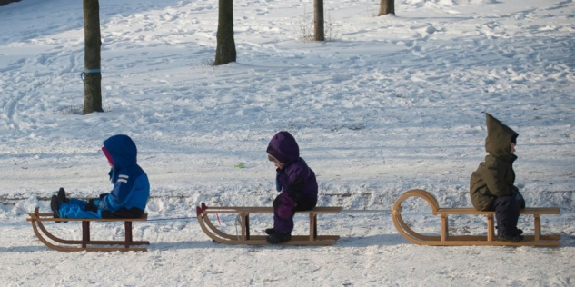
Nr. 2
Kokia jėga reikia tolygiai traukti ledu vaikiškas rogutes, kai jis ledą slegia 300 N jėga? Rogučių pavažos plieninės.
Sprendimas
Rasti Duota
Ftr =? FS=300N
k=0,01 (ledo ir plieno trinties koeficientas)
Ftr = kFs =0,01 • 300 = 3N

Slide 19
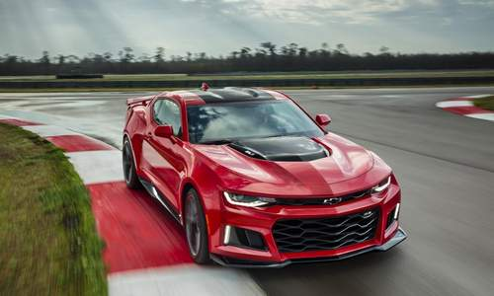
Nr. 3
Automobilis iveikia 1200N trinties jėgą.Trinties koeficientas 0,023. Rasti automobilio slėgimo į žemę jėgą.
Sprendimas
Rasti Duota
Fs = ? Ftr = 1200N
k = 0,023
Ftr = kFs
Fs = Ftr:k = 1200:0,023 = 5 104

Slide 20
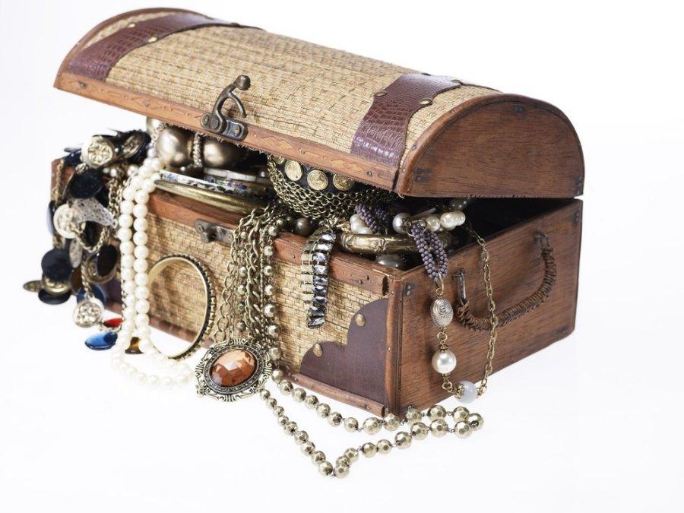
Nr. 4
Medinė dežė slegia grindis 400N jėga. Norint pajudinti dėžę iš vietos, reikės panaudoti 200N jęgą. Rasti rimties trinties koeficientų?
Sprendimas
Rasti Duota
k = ? Fs = 400N
Ftr = 200N
Ftr = kFs
k = Ftr:Fs = 200N:400N = 0,5

Slide 21
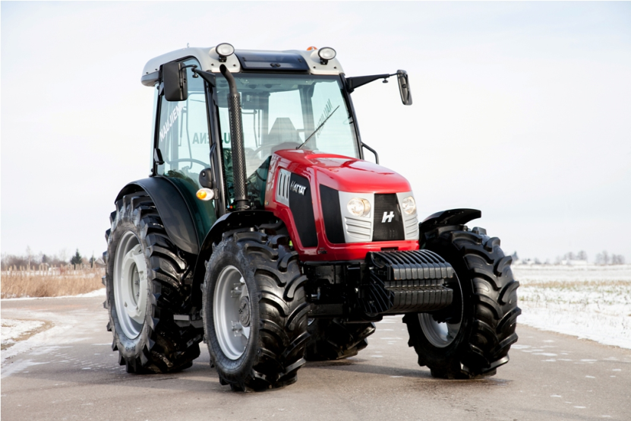
Nr. 5
Geležinės ašies ir bronzinio guolio įvorės trinties koeficientas, jų nepatepus,yra 0,18. Įvorė slegiama 10000N jėga. Kokia šiuo atveju trinties jėga?
Sprendimas
Rasti Duota
Ftr =? k= 0,18
Fs =10 000N
Ftr = kFs = 0,18 •10 000= 1800N

Slide 22
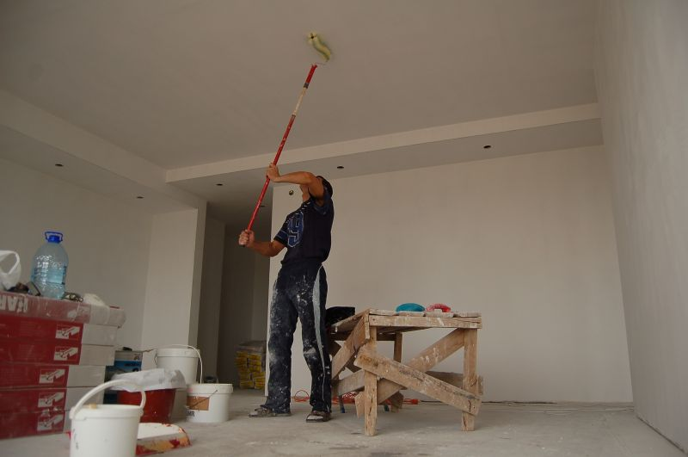
Nr. 6
Tinkuotojas skidiniui ant sienos išlyginti naudoja medinę lystelę. Jis prispaudžia lystelę prie sienos 20N jėga ir traukia ją siena, veikdamas 6N jėga. Nustatyti slydimo trinties koeficientą.
Sprendimas
Rasti Duota
k = ? Fs = 20N
Ftr = 6N
Ftr = kFs
k = 6:20 = 0,3

Slide 23
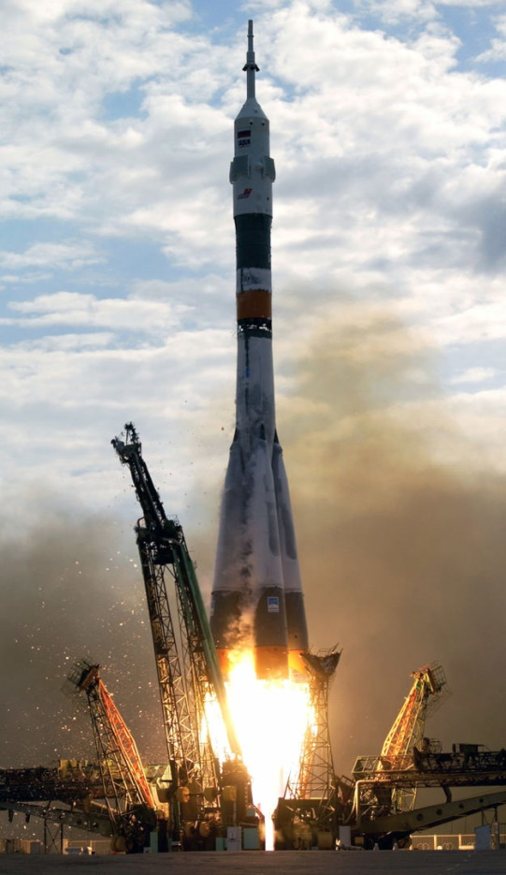
Nr. 7
Kosminis laivas arti Žemės paviršiaus tam tikrą kelio dalį juda vertikaliai aukštyn 40 m/s ² pagreičiu. Kokia jėga kosmonautas slegia sėdynę, kai jo masė 70kg? Kokia sunkio jėga veikia kosmonautą?
Sprendimas
Rasti Duota
P=? a=40m/s ²
Mg=? k=70kg
ma = Ft + mg
ma= Ft-mg
Ft= m(a+g) =70 (40+10)
Ft= 70 x 50= 3500N
mg=70 x 10= 700N

Slide 24
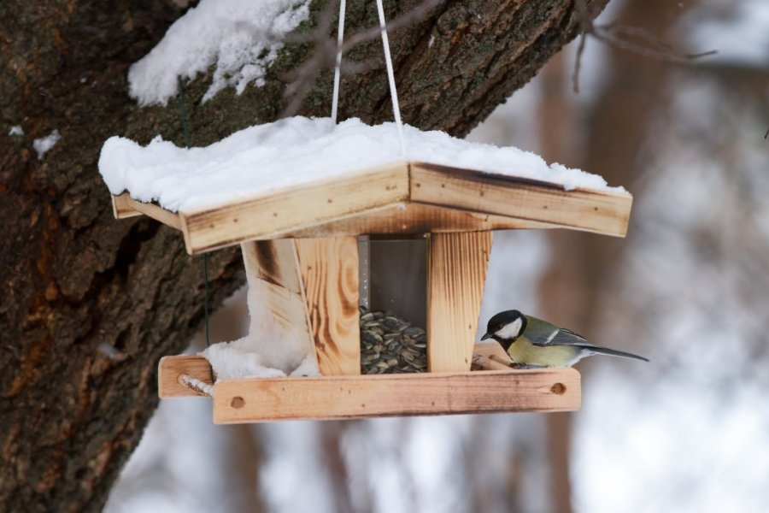
Nr. 8
Žvirblio masė 30g. Apskaičiuoti jo svorį.
Sprendimas
Rasti Duota
P = ? m= 30g =0,03kg
g = 10m/s ²
P = mg = 0,03 x 10 = 0,3N

Slide 25
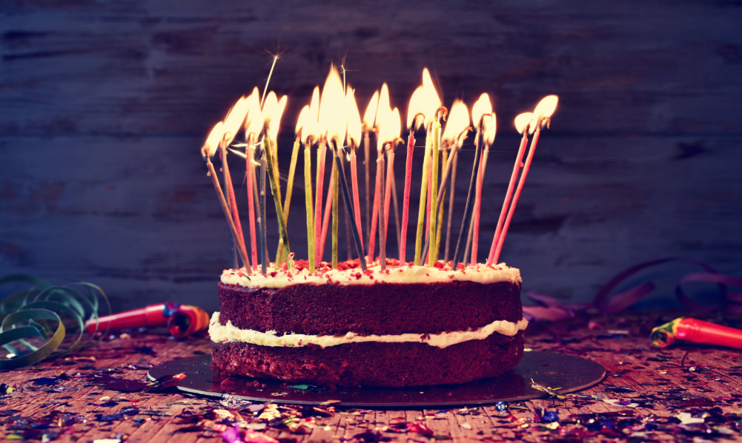
Nr. 9
Tortas sveria 15N. Kokia yra torto masė?
Sprendimas
Rasti Duota
m=? P=15N
g= 10 m/s ²
P = mg
m= P:g= 15:10 = 1,5 kg

Slide 26
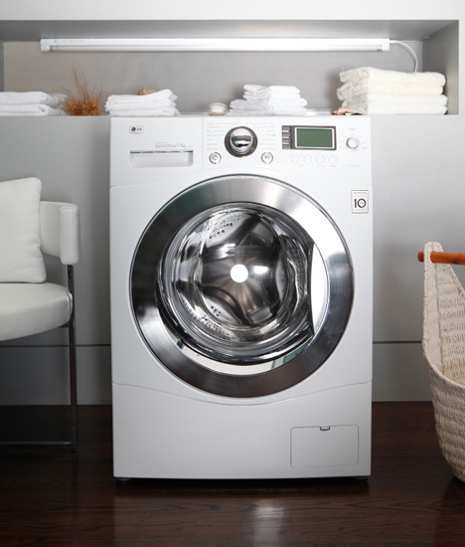
Nr. 10
Kokio dydžio jėga 60kg masės skalbyklė slegia vonios kambario grindis?
Sprendimas
Rasti Duota
F=? m= 60kg
g= 10 m/s ²
F= mg = 60 x 10 = 600N

Slide 27
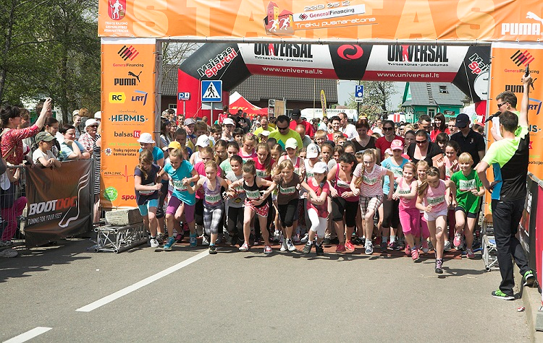
TESTAS
Išreikšti Niutonais šią 4000mN jėgą.
a. 4N
b. 0,4N
c. 40N
d. 0,004N

Slide 28
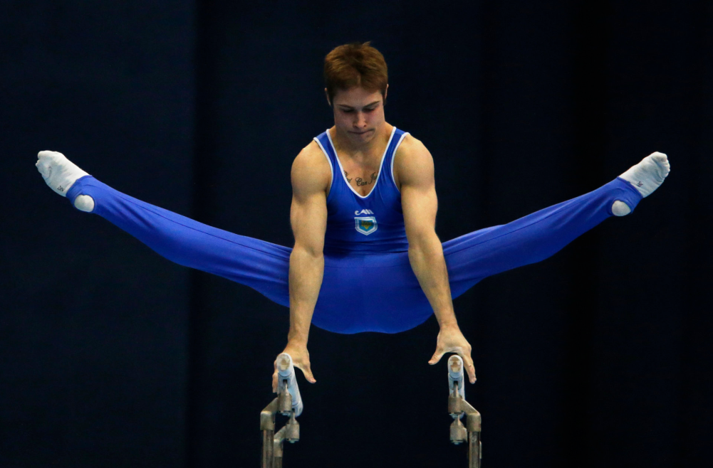
Kaip žymima sunkio jėga:
a. P
b. F
c. A
d. M

Slide 29
3. Svorio jėga vadinama...
a. kuria kūną traukia Žemė
b. kuri atsiranda kūnų sąlyčio vietoje
c. kuri atsiranda deformuojamame kūne
d. kuria Žemės traukiamas kūnas veikia atramą arba pakabą.

Slide 30
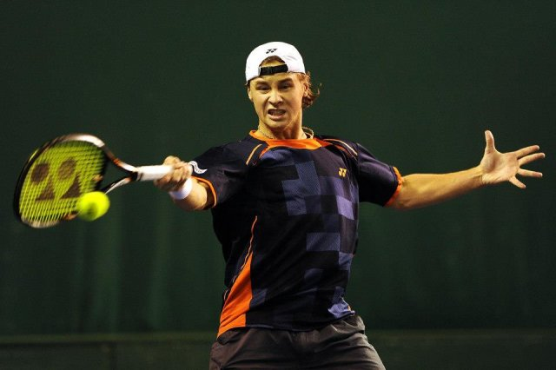
Kūną veikiančių jėgų geometrinė suma lygi nuliui. Kaip juda kūnas?
a. greitis didėja
b. pastoviu greičiu
c. greitis mažėja
d. kūnas nejuda

Slide 31
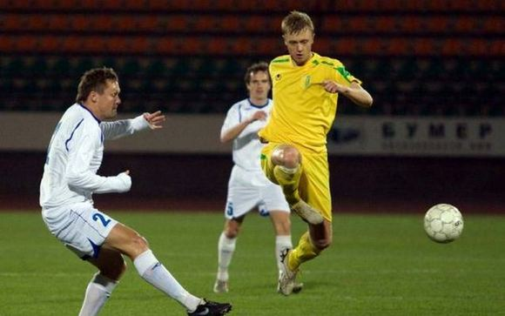
5. Kur nukreipta trinties jėga
a. judėjimo kryptimi
b. statmenai judėjimo krypčiai
c. lygiagrečiai judėjimo krypčiai
d. priešinga judėjimui kryptimi

Slide 32
Ant stalo guli kaladė. Kokios jėgos ją veikia?
a. tik sunkio jėga
b. tik svorio jėga
c. tamprumo jėga
d. sunkio ir tamprumo jėga

Slide 33


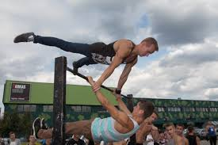
Kur teisingai pažymėta svorio jėga:
a b c d

Slide 34
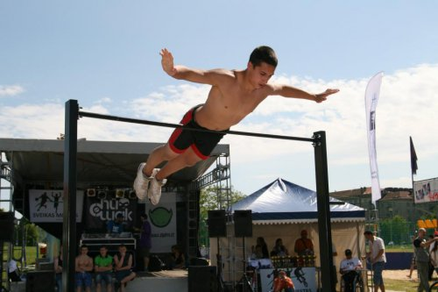
8. Kūnas juda tiesiai ir tolygiai greičiu. Kokia kūną veikiančių jėgų atstojamosios kryptis?
b a. 2 b. 3 c. 4 d. F=0
a c
d

Slide 35
9. Rasti masę kūno, kuris juda veikiamas jėgos:
a. 2N a (m/s ²)
b. 3200N 40
c. 20N 20
d. 200N F(N)

Slide 36
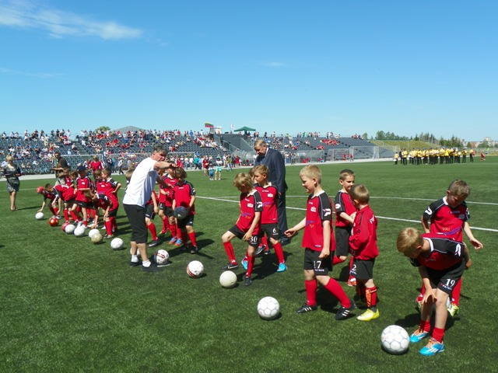
Apskaičiuokite futbolo kamuolio masę, jei po smūgio jo pagreitis 500(m/s ²), o smūgio jėga 300N:
a. 0,6 kg
b. 6 kg
c. 60 kg
d. 600 kg

Slide 37
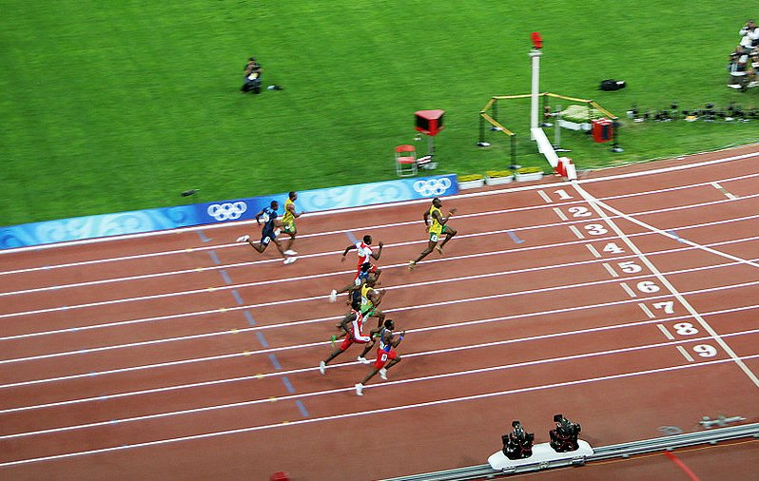
TESTO ATSAKYMAI
A
B
D
B
D
D
C
D
A
A

Slide 38
Naudota Literatūra
V. Valentinavičius, Z. Šlivaitė. Fizikos vadovėlis 8kl. Šviesa, 2009
J. Gutauskaitė, A. Kynienė, Spektras, Fizikos vadovėlis, 8kl. Briedis 2006
O. Kabardinas, S. Kabardina ir kt. Fizikos fakultatyvinių užsiėmimų metodika, Šviesa, 1984.
http://www.fizika.lm.lt
S. Jakutis, Fizikos uždavinynas, 7-10 kl.

Slide 39
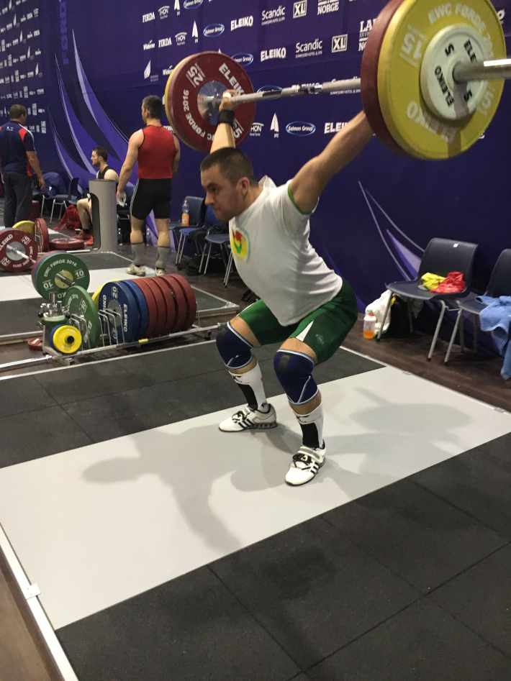
Ačiū už dėmesį!

